Slide 1
Zapobieganie zakażeniom i zatruciom

Slide 2
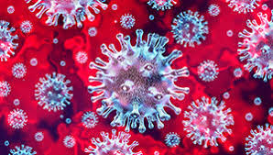
Jak unikać zakażeń

Slide 3
1. Często myj ręce
Dokładne mycie rąk z użyciem wody i mydła zabija wirusy oraz bakterie znajdujące się na naszych dłoniach

Slide 4
2. Stosuj zasady ochrony podczas kaszlu i kichania
Podczas kaszlu i kichania zakrywaj usta i nos zgiętym łokciem lub chusteczką. Zużytą chusteczkę wyrzuć do zamkniętego kosza oraz umyj ręce, używając mydła i ciepłej wody lub żelu na bazie alkoholu.
Nigdy nie kichaj i nie kaszl w dłonie! W ten sposób możesz zakazić dotykane osoby, którym podajesz dłoń lub przedmioty wspólnego użytkowania, np. klucze, klamki, poręcze, włączniki światła, krzesła, biurka, przybory piśmiennicze itp.

Slide 5
3. Zachowuj bezpieczną odległość
Zachowaj co najmniej 1,5 metra odległości między sobą a innymi ludźmi, szczególnie tymi, którzy kaszlą, kichają lub mają objawy gorączki.

Slide 6
4. Unikaj dotykania twarzy, nosa, oczu i ust oraz podawania ręki
Dłonie dotykają wielu powierzchni, które mogą być skażone wirusem. Jeśli dotkniesz oczu, nosa lub ust zanieczyszczonymi rękami, możesz przenieść wirusa z powierzchni na siebie. Niewiele osób jest świadomych, że np. śluzówka oka stanowi doskonałe miejsce do przenikania wirusa do organizmu. W sprzyjających warunkach wirusy są w stanie przetrwać na różnych powierzchniach od kilku godzin do kilku dni

Slide 7
5. Stosuj odpowiednią dietę, dbaj o sen i aktywność fizyczną na świeżym powietrzu
W trakcie występowania epidemii, jak również podczas zwykłego sezonu grypowego, warto dbać o odpowiednią dietę i nawodnienie organizmu. Pamiętaj aby w Twojej diecie znalazły się produkty znane ze swych właściwości antywirusowych i antybakteryjnych.
Dbaj o odpowiednią ilość snu, minimum osiem godzin. To podczas snu, nasz organizm najskuteczniej się regeneruje i walczy z chorobami.

Slide 8
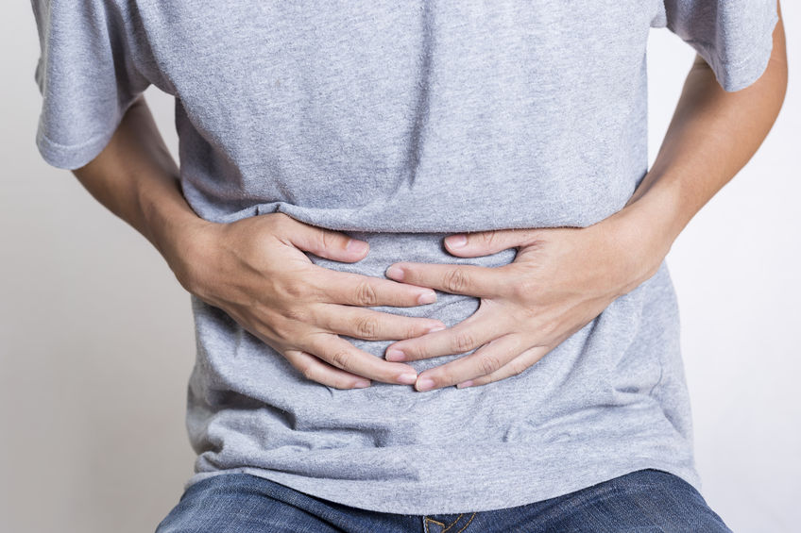
Jak unikać zatruć pokarmowych

Slide 9
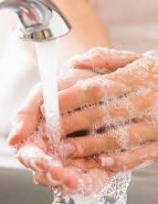
1. Myć ręce po wyjściu z toalety, przed przygotowywaniem i spożywaniem posiłków

Slide 10
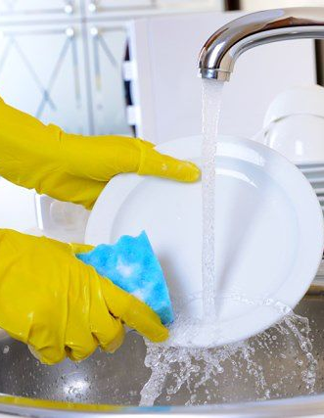
2. Utrzymywać w czystości naczynia, sprzęty kuchenne, często wymieniać gąbki i zmywaki

Slide 11
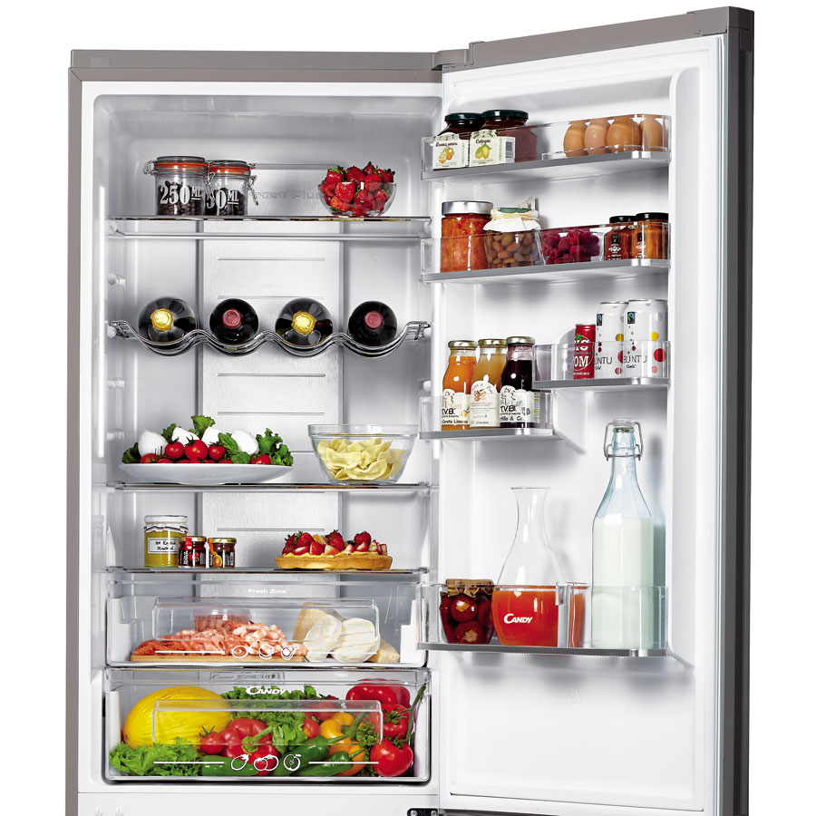
3. Przechowywać żywność w niskiej temperaturze

Slide 12
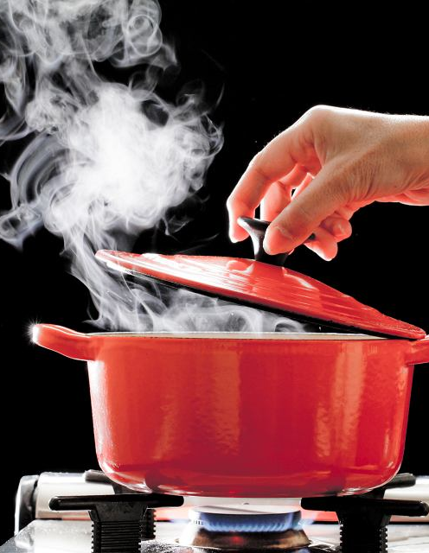
4. Poddawać żywność obróbce termicznej

Slide 13
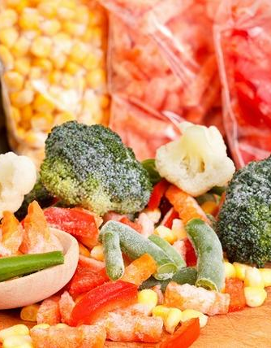
4. Zapobiegać rozmrażaniu i ponownemu zamrażaniu żywności

Slide 14
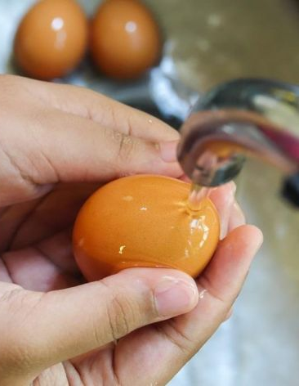
5. Myć jaja przed rozbiciem skorupki

Slide 15
6. Sprawdzać daty przydatności do spożycia wszystkich produktów

Slide 16
Uważajcie na siebie!
Wykonali: Kacper Kaczorek I Piotr Twardzikowski

